Slide 1
METODO DE ACCESO

Slide 2
Acceso Secuencial
La memoria se organiza en unidades de datos llamados registros. El acceso debe realizarse con una secuencia lineal especifica. se hace uso de información almacenada de direccionamiento, que permite separar los registros y ayudar en el proceso de recuperación de datos. Se utiliza un mecanismo de lectura/escritura compartida, que debe ir trasladándose desde su posición actual a la deseada pasando y obviando cada registro intermedio. Así pues el tiempo necesario para acceder a un registro dado es muy variable.

Slide 3
EJEMPLOS DE DISPOSITIVOS ACCESO SECUENCIAL
Imaginemos un túnel estrecho, en el que se encuentran de pie varias personas en fila (equivalen a los datos) y nos encontramos al final de la misma con una cámara fotográfica (equivale al mecanismo de lectura/escritura). Si intentamos fotografiar a cierta persona que se encuentra muy por delante de nosotros, es necesario interactuar con algunas personas para obtener la fotografía.
El acceso secuencial es similar, si el dispositivo requiere un dato específico, tiene que recorrer el espacio dónde se encuentra otra información, hasta llegar al lugar dónde esta el dato requerido.

Slide 4
El método de acceso secuencial es utilizado en los siguientes dispositivos:
1.- Lector de discos de vinilo: para leer la información exacta, la aguja tiene que recorrer al menos cierta área en la cuál se encuentran otros datos almacenados
2.- Lectora de cintas de datos: tanto para leer como para escribir un dato, es necesario que la cabeza magnética recorra parte de la cinta, sobre la cual puede haber información almacenada
3.- Grabador de discos ópticos (CD, DVD, HD-DVD ó Blu-ray): el proceso de grabado se hace de manera espiral por medio de un rayo láser, el cuál escribe un dato a continuación del otro

Slide 5
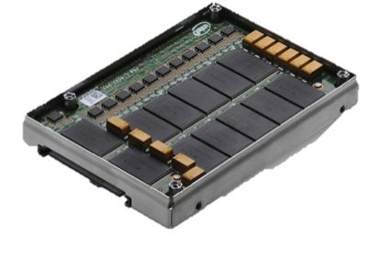

Slide 6
Acceso directo
Como en el caso de acceso secuencial, el directo tiene asociado un mecanismo de lectura/escritura. Sin embargo, los bloques individuales o registros tienen una dirección única basada en su dirección física. el acceso se lleva acabo mediante un acceso directo a una vecindad dada, seguido de una búsqueda secuencial, bien contando o bien esperando hasta alcanzar la posición final. de nuevo, el tiempo de acceso es variable.

Slide 7
Permite a cierto tipo de componentes de una computadora acceder a la memoria del sistema para leer o escribir independientemente de la Unidad Central de Procesamiento (CPU). Muchos sistemas hardware utilizan DMA, incluyendo controladores de unidades de disco, tarjetas gráficas y tarjetas de sonido esto permite a dispositivos de diferentes velocidades comunicarse sin someter a la CPU a una carga masiva de interrupciones.
Aunque no se necesite la CPU para la transferencia de datos, sí se necesita el bus del sistema, por lo que existen diferentes estrategias para regular su uso, permitiendo así que no quede totalmente acaparado por el controlador DMA.

Slide 8
Transferencia del DMA:
El rendimiento del sistema puede verse afectado debido a que este dispositivo hace un uso intensivo del bus del sistema y por lo tanto la CPU no puede leer datos de memoria, para solventar esto, existe una memoria cache dentro de la CPU que permite a ésta seguir trabajando mientras el DMA mantiene ocupado el bus del sistema. Existen dos tipos de transferencias de datos del DMA:
Transferencia Modo Ráfaga: Una vez que la CPU concede el bus al DMA, este no lo libera hasta que finaliza su tarea completamente. Este tipo de transferencia se usa en sistemas que disponen de una memoria cache en la unidad de procesamiento, ya que mientras la operación DMA se esté realizando la CPU puede seguir trabajando utilizando la cache.
Transferencia Modo Robo de Ciclo: Una vez que la CPU concede el bus al DMA, este lo vuelve a liberar al finalizar de transferir cada palabra. Teniendo que solicitar de nuevo el permiso de uso del bus a la CPU. Esta operación se repite hasta que el DMA finaliza la tarea. Este tipo de transferencia se suele usar en sistema que no disponen de memoria cache en la unidad de procesamiento, ya que de este modo, aunque la transferencia de datos tarda más en realizarse, la CPU puede seguir ejecutando instrucciones.

Slide 9
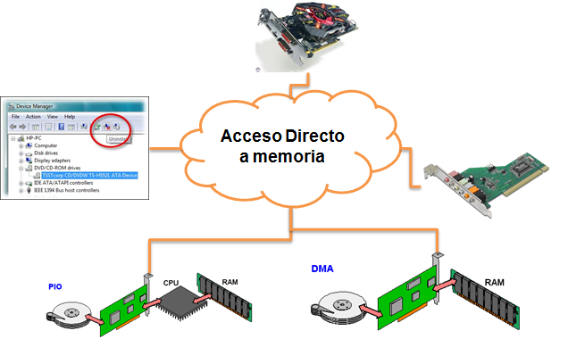

Slide 10
Acceso aleatorio (Random)
Cada posición direccionable de memoria tiene un único mecanismo de acceso, cableado físicamente. el tiempo para acceder a una posición dada es constante e independiente de la secuencia de accesos previos. Por tanto, cualquier posición puede seleccionarse aleatoriamente y puede ser direccionada y accedida directamente. la memoria principal de algunos sistemas de cache son de acceso aleatorio.

Slide 11
EJEMPLOS DE DISPOSITIVOS DE ACCESO ALEATORIO
Imaginemos que nos encontramos con una multitud en una plaza cuadrada, (cada persona equivale a un dato) y contamos con un dron (equivale al mecanismo de lectura/escritura). Si queremos fotografiar a cierta persona, solo elevamos el dron sin necesidad de que este interactúe con el resto de las personas y podemos obtener las imágenes necesarias.
El acceso aleatorio es similar, si el dispositivo requiere un dato específico, solamente dirigirá el mecanismo de lectura/escritura hacia el dato, sin necesidad de haber interactuado directamente con el resto de la información ó su espacio físico.

Slide 12
1.- Disco duro: el cabezal electromagnético, se dirige directamente y de manera mecánica, hacia la superficie de disco rígido en la cuál se encuentra el dato a leer o escribir
2.- Memoria USB: de modo electrónico y sin movimientos mecánicos, accede a la celda de memoria flash dónde se encuentra el dato que se va a leer
3.- Disquete: el cabezal electromagnético, se dirige directamente y de manera mecánica hacia la superficie de disco flexible en la cuál se encuentra el dato a leer o escribir
4.- Memoria RAM: accede directamente a la celda de memoria dinámica dónde se encuentra el dato que se va a leer ó escribir
5.- Unidad SSD: accede directamente a la celda de memoria flash dónde se encuentra el dato que se va a leer ó escribir
6.- Memoria caché / Intel® Optane: accede directamente a la celda de memoria estática / memoria persistente dónde se encuentra el dato almacenado que se va a leer ó escribir
7.- Lector de disco óptico (CD/DVD/HD-DVD ó Blu-ray): dirige un haz de luz láser, al lugar exacto del disco óptico dónde se encuentra el dato a leer
8.- Unidad LS-120: con un láser, se guía el cabezal magnéico hacia el lugar específico del disco en el cuál se encuentra el dato a leer.

Slide 13
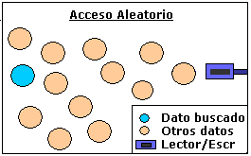
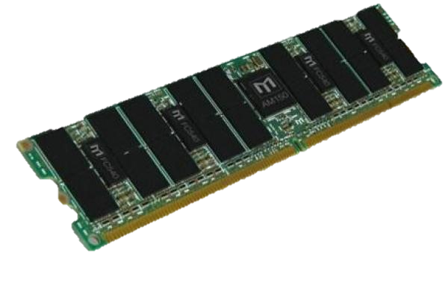
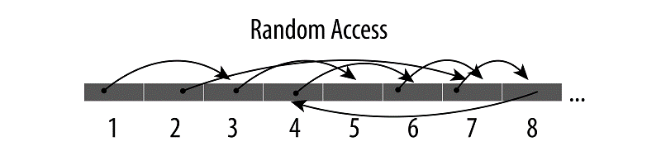

Slide 14
Asociativa
Es una memoria del tipo de acceso aleatorio, que permite hacer una comparación de ciertas posiciones de bits dentro de una palabra buscando que coincida con unos valores dados, y hacer esto para todas las palabras simultáneamente. una palabra es, por tanto, recuperada, basándose en una porción de su contenido, en lugar de su dirección. Como en la memoria de acceso aleatorio convencionales, cada posición tiene su propio mecanismo de direccionamiento y el tiempo de recuperación de un dato es una constante independiente de la posición o de los patrones de acceso anteriores.

Slide 15
